Slide 1
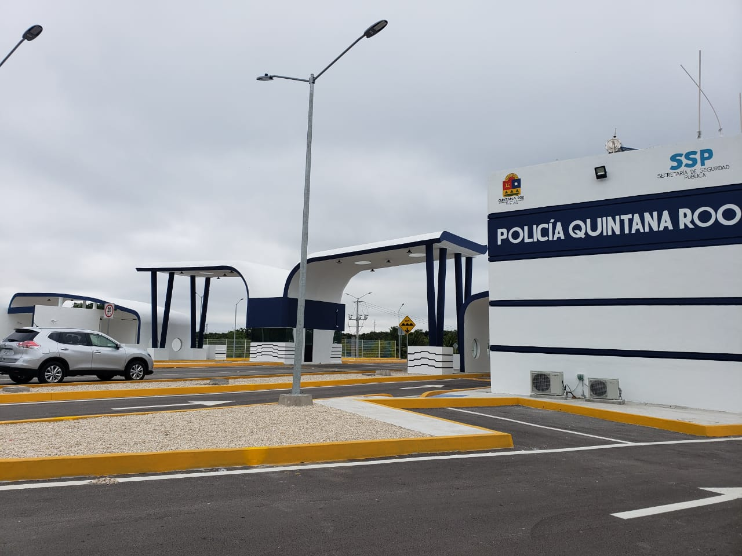

PROYECTOS
2
0
2
0

Slide 2
PROYECTOS DE RECURSOS DE LIBRE DISPOSICIÓN DE ORIGEN ESTATAL
S
S
P

Slide 3




$203,049,630.20
1.-ARRENDAMIENTO DE VEHÍCULOS PARA PATRULLAS
$3,932,400.00
2.-BRAZALETES
$37,125,932.04
3.-MONITOREO DE CÁMARAS DEL C5

Slide 4
$570,854,311.20
4.-ARRENDAMIENTO DE CÁMARAS PARA EL C5
$114,642,457.84
5.-OBRA C5 2DA ETAPA DEL 2020
$8,000,000.00
6.-SUMINISTRO, INSTALACIÓN Y PUESTA EN OPERACIÓN
DE 500 ALARMAS VECINALES PARA EL PROGRAMA
VIVE SEGURO 2020
(PENDIENTE DE APROBACIÓN)

Slide 5
PROGRAMAS CON PRIORIDAD NACIONAL AUTORIZADOS EN EL CONVENIO DE COORDINACIÓN DEL FONDO DE APORTACIONES PARA LA SEGURIDAD PÚBLICA 2020
F
A
S
P

Slide 6
$135,651,629.56
RECURSO AUTORIZADO DEL FONDO DE APORTACIONES PARA LA SEGURIDAD PÚBLICA

Slide 7
PROFESIONALIZACIÓN, CERTIFICACIÓN Y CAPACITACIÓN DE LOS ELEMENTOS POLICIALES Y LAS INSTITUCIONES DE SEGURIDAD PÚBLICA
$23,520,434.90
SUBPROGRAMA
PROFESIONALIZACIÓN Y CAPACITACIÓN DE LOS
ELEMENTOS POLICIALES DE SEGURIDAD
PÚBLICA
$2,382,180.00
SUBPROGRAMA
FORTALECIMIENTO DE LAS CAPACIDADES DE
EVALUACIÓN EN CONTROL DE CONFIANZA
$25,902,614.90

Slide 8
EQUIPAMIENTO E INFRAESTRUCTURA DE LAS INSTITUCIONES DE SEGURIDAD PÚBLICA
$50,838,862.04
SUBPROGRAMA
EQUIPAMIENTO DE LAS INSTITUCIONES DE
SEGURIDAD PÚBLICA
$1,584,197.06
SUBPROGRAMA
INFRAESTRUCTURA DE LAS INSTITUCIONES DE
SEGURIDAD PÚBLICA
$52,423,059.10

Slide 9
FORTALECIMIENTO TECNOLÓGICO DEL REGISTRO VEHICULAR (REPUVE)
$3,494,000.00
SUBPROGRAMA
REGISTRO PÚBLICO VEHICULAR
$3,494,000.00

Slide 10
FORTALECIMIENTO AL SISTEMA PENITENCIARIO NACIONAL Y DE EJECUCIÓN DE MEDIDAS PARA ADOLESCENTES
$9,897,860.00
SUBPROGRAMA
FORTALECIMIENTO AL SISTEMA PENITENCIARIO
NACIONAL
$1,268,000.00
SUBPROGRAMA
FORTALECIMIENTO DE LA AUTORIDAD ADMINISTRATIVA
ESPECIALIZADA DEL SISTEMA DE JUSTICIA PENAL
PARA ADOLESCENTES
$11,754,546.00
$588,686.00
SUBPROGRAMA
ACREDITACIÓN (CERTIFICACIÓN) DE
ESTABLECIMIENTOS PENITENCIARIOS

Slide 11
SISTEMA NACIONAL DE INFORMACIÓN
$12,626,672.68
SUBPROGRAMA
SISTEMA NACIONAL DE INFORMACIÓN
(BASE DE DATOS) DEL SNSP
$16,019,209.06
SUBPROGRAMA
SISTEMA NACIONAL DE ATENCIÓN DE LLAMADAS DE
EMERGENCIA Y DENUNCIA CIUDADANA
$42,077,409.56
$13,431,527.82
SUBPROGRAMA
RED NACIONAL DE RADIOCOMUNICACIÓN

Slide 12
GRACIAS

